Slide 1
UNIDAD III
Arrays

Slide 2
INTRODUCCIÓN
En java existe un tipo de variable “especial”, el array o matriz.
Un array es una estructura de datos que almacena una colección de valores del mismo tipo, a los que se accede a través de un índice de posición de tipo entero.

Slide 3
INTRODUCCIÓN
Los arrays en Java son de tipo referencia, por lo que cuentan con atributos y métodos para manipularlos.
Se pueden declarar tanto arrays de tipos de datos primitivos como de tipo referencia (String, Integer, Persona, etc.).

Slide 4
DECLARACIÓN DE ARRAYS
Para declarar un array no utilizamos ninguna palabra reserva, sino los corchetes:
Declaración :
tipodedato[] nombre;
O también podemos hacer:
tipodedato nombre[];
En la declaración del array no se permite indicar el número de elementos, por lo que, int numeros[4] sería erróneo.

Slide 5
INICIALIZACIÓN DE ARRAYS
Veamos algunos ejemplos:
Esta sentencia crea un array de enteros de 4 posiciones:
    int[ ] numeros=new int[4];
Esta otra demuestra que podemos emplear variables para indicar el tamaño del array:
    int[ ] numeros2=new int[numeros.length+1];

Slide 6
INICIALIZACIÓN DE ARRAYS
El siguiente programa crea un array del tipo Alumno con capacidad para almacenar a tres alumnos:
class Alumno {
private String nombre;
Alumno (String newNombre) { nombre=newNombre; }
}
public class Test {
public static void main(String[] args) {
Alumno[] alumnos=new Alumno[3];
alumnos[0]=new Alumno("Paco");
alumnos[1]=new Alumno("Marisa");
alumnos[2]=new Alumno("Felipe");
}
}

Slide 7
LIMITACIONES DE LOS ARRAYS
Una vez creado el array no se puede cambiar su tamaño.
Para poder realizar operaciones de redimensionamiento se utilizan ciertos artificios u otras estructuras de datos como las colecciones.

Slide 8
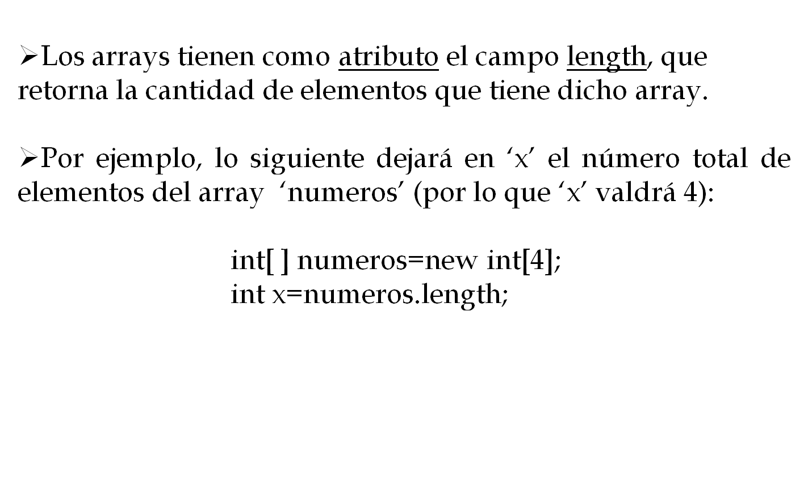
CONOCER LA LONGITUD DE UN ARRAY

Slide 9
ACCESO A LOS ELEMENTOS DE UN ARRAY
Los elementos del array se denotan con el nombre del array seguido del índice entre corchetes;
Los arrays se empiezan a enumerar desde el número cero, por lo tanto, para acceder al valor almacenado en la ultima posición se deberá colocar el tamaño del array menos uno.
Por ejemplo, lo siguiente dejará en ‘x’ el valor de la segunda posición de ‘numeros’:
int[] numeros=new int[4];
numeros[0]=100; numeros[1]=200; numeros[2]=300; numeros[3]=400;
int x=numeros[1];
System.out.println(x); // ‘x’ valdrá 200

Slide 10
ACCESO A LOS ELEMENTOS DE UN ARRAY
Ejemplo de lectura y escritura de un array:
int arrayNum[ ] = new int[4];
for (int cont=0; cont<4; cont ++) {
arrayNum[cont] = cont * 2; //escritura
System.out.println(arrayNum[cont]); //lectura
}
MEMORIA RAM (1 int ocupa 4 bytes)
[0] | [0] | [0] | [0] | [1] | [1] | [1] | [1]
- | - | - | 0 | - | - | - | 2
[2] | [2] | [2] | [2] | [3] | [3] | [3] | [3]
- | - | - | 4 | - | - | - | 6
cont | arrayNum[cont]
0 | 0*2=0
1 | 1*2=2
2 | 2*2=4
3 | 3*2=6

Slide 11
OTRAS FORMAR DE INICIALIZACIÓN DE ARRAYS
Java tiene una forma abreviada de crear un objeto array (equivale a realizar el new) y darle valores iniciales al mismo tiempo.
Ejemplo 1: int[ ] arNumeros ={2,3,5,8,9,12};
Ejemplo 2:
  String nombres[] = {"Juan","Pepe","Pedro","Maria"};
  Esto es equivalente a:
  String nombres[];
  nombres = new String[4];
  nombres[0] = "Juan";
  nombres[1] = "Pepe";
  nombres[2] = "Pedro";
  nombres[3] = "Maria";

Slide 12
ARRAYS MULTIDIMENSIONALES
Java permite crear arrays multidimensionales; de dos ó más dimensiones.
Declaración de un array bidimensional:
tipo_dato nombreArray[ ][ ];
O también:
tipo_dato[ ][ ] nombreArray;
Declaración de un array tridimensional:
tipo_dato nombreArray[ ][ ][ ];
O también:
tipo_dato[ ][ ][ ] nombreArray;

Slide 13
ARRAYS MULTIDIMENSIONALES
Ejemplos:
int matriz[ ][ ]; //declaración
matriz = new int[2][3]; //creación del array
//crea el array y lo inicializa con valores
int [ ] [ ] tabla1={{16,3,2,13},{5,10,11,8}}
//declara y crea el array
int volumen[ ][ ][ ]=new int[181][178][190];

Slide 14
ARRAYS MULTIDIMENSIONALES
Los arrays bidimensionales los podemos ver como una tabla, donde la primera dimensión sería la fila y la segunda la columna:
Ejemplo:
int [ ][ ] miArray = { { 1 , 2 } ,
{ 3 , 4 } ,
{ 5 , 6 } };
int x = miArray[1][0]; // ‘x’ contiene 3
int y = miArray[2][1]; // ‘y’ contiene 6

Slide 15
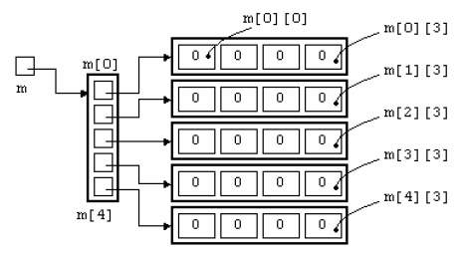
ARRAYS MULTIDIMENSIONALES
Ejemplo:
int[][] m;
m = new int [5][4];
Se reserva espacio en memoria para una matriz de 5 x 4 enteros.
En realidad se reserva espacio en memoria para un array de cinco referencias que, a su vez, almacenan la dirección de memoria de otros tantos arrays de cuatro números enteros.

Slide 16
ARRAYS MULTIDIMENSIONALES
Se pueden recorrer los elementos de un array multidimensional, de la siguiente forma:
int [ ][ ] miArray = new int [3][2];
for ( int i = 0 ; i < miArray.length ; i++ )
for ( int j = 0 ; j < miArray[i].length ; j++)
miArray[i][j] = i * j;
Hay que destacar del ejemplo la forma de acceder al tamaño de cada dimensión del array:
El length de miArray nos da el número de filas
El length de cada fila (miArray[i]) nos da el número de cols.

Slide 17
ARRAYS MULTIDIMENSIONALES
Ejemplo de una matriz no cuadrada:
float ventas[][]={ {0.,0.,0.},
{1.0,1.0},
{-1.0}
};
System.out.print(ventas.length); //escribe 3
System.out.print(ventas[0].length); //escribe 3
System.out.print(ventas[1].length); //escribe 2
System.out.print(ventas[2].length); //escribe 1

Slide 18
REDIMENSIONAMIENTO DE ARRAYS
Dado que los arrays no se pueden redimensionar existe un método en la clase System para simular la redimensión:
arraycopy(Object src, int srcPos, Object dest, int destpos, int length)
Copia los elementos de un array desde el array origen especificado, empezando en la posición especificada de éste y realizando la copia en la posición especificada del array destino.
El número de componentes copiados será el definido en el argumento ‘length’.

Slide 19
REDIMENSIONAMIENTO DE ARRAYS
Ejemplo de uso de arraycopy para aumentar el tamaño de un array:
public class ArrayCopyTest {
public static int[] incrementar(int[] array_a) {
int[] b = new int[array_a.length + 1];
System.arraycopy(array_a, 0, b, 0, array_a.length);
return b;
}
public static void main(String[ ] args) {
int[] a = { 10, 20, 30, 40, 50 };
a = incrementar(a);
a[a.length-1]=60;
for (int i = 0; i < a.length; i++)
System.out.print(a[i]+"\t");
}
}

Slide 20

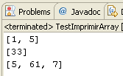
IMPRESIÓN DE ARRAYS
Imprimir arrays por la consola. Nos basamos en la clase de utilidad Arrays:
Ejemplo array unidimensional:
import java.util.Arrays;
public class TestImprimirArray {
public static void main(String[] args) {
int[] miArray={1,2,3,4,5};
System.out.println(Arrays.toString(miArray));
}
}
Ejemplo array bidimensional:
import java.util.Arrays;
public class TestImprimirArray {
public static void main(String[] args) {
int[][] miArray = {{1, 5},{33},{5, 61, 7}};
for ( int i = 0 ; i < miArray.length ; i++ )
System.out.println(Arrays.toString(miArray[i]));
}
}

